Slide 1

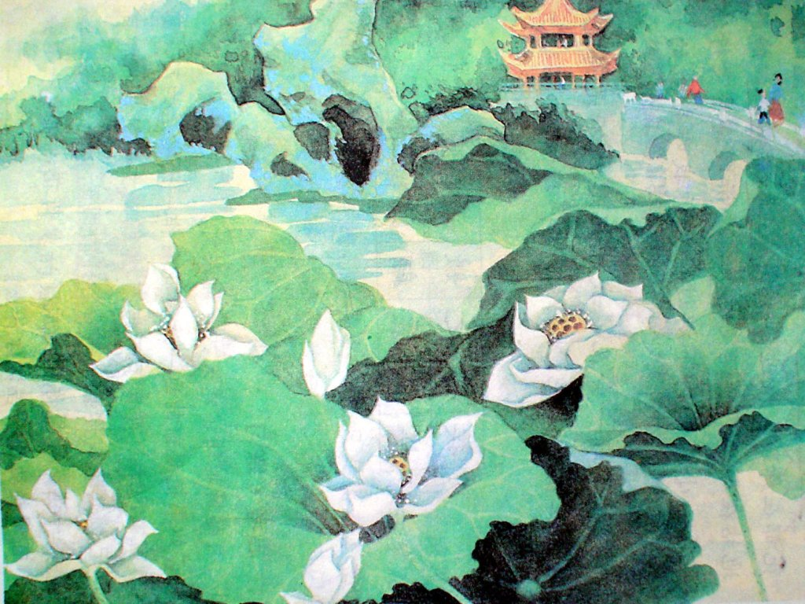

人教版小学语文第六册
荷 花
朱凤元

Slide 2
1
2
3
4
5

Slide 3
清早，我到公园去玩，一进门就闻到一阵清香。我赶紧往荷花池边跑去。
1

Slide 4
白荷花在这些大圆盘之间（ ）冒出来。仿佛
2

Slide 5
这么多的白荷花，一朵有一朵的姿势。看看这一朵，很美；看看那一朵，也很美。
如果把眼前的这一池荷花看作一
大幅活的画，那画家的本领可真
了不起。
3

Slide 6
我忽然觉得自己仿佛就是一朵荷花，穿着雪白的衣裳，站在阳光 里。一阵微风吹来，我就翩翩起舞，雪白的衣裳随风飘动。不光是我一朵，一池的荷花都在舞蹈。风过了，我停止舞蹈，静静地站在那儿。蜻蜓飞过来，告诉我清早飞行的快乐。小鱼在脚下游过，告诉我昨夜做的好梦……
4

Slide 7
过了好一会儿，我才记起我不是荷花，我是在看荷花呢。

Slide 8
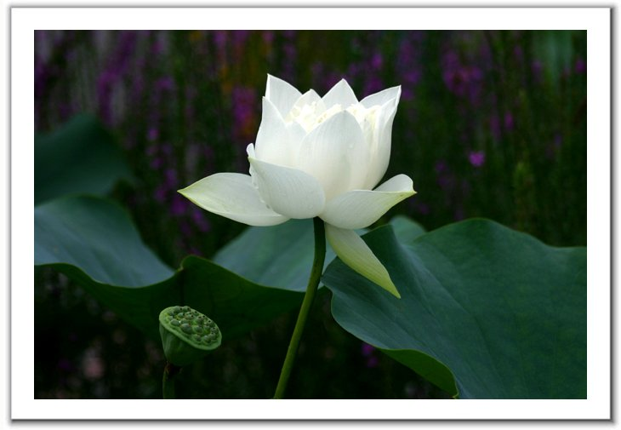

Slide 9
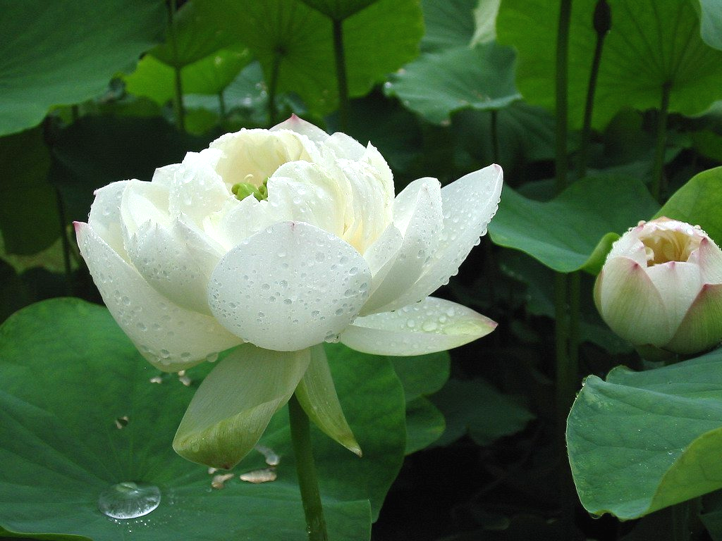

Slide 10
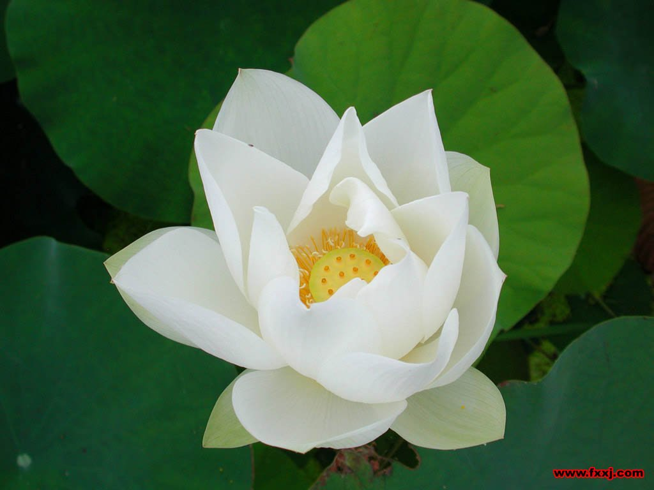

Slide 11
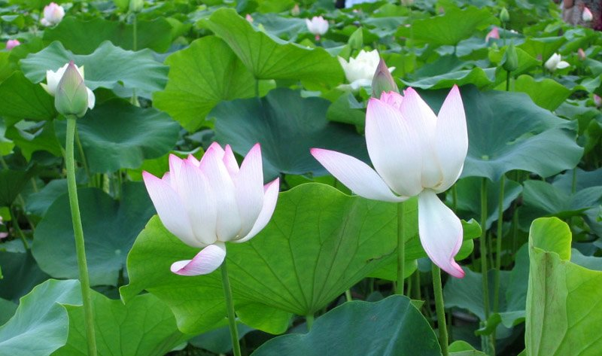

Slide 12
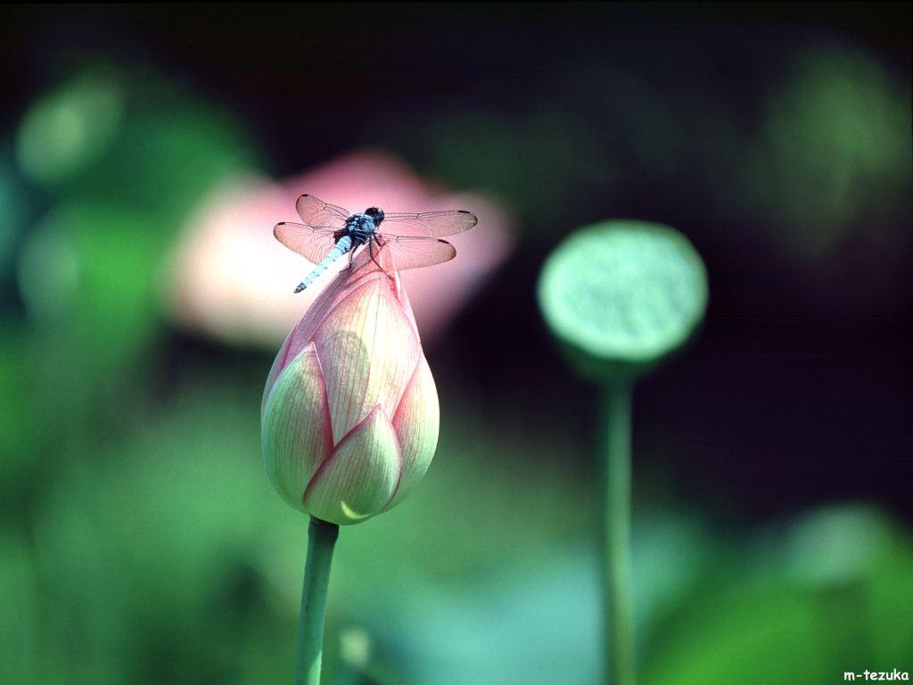

Slide 13
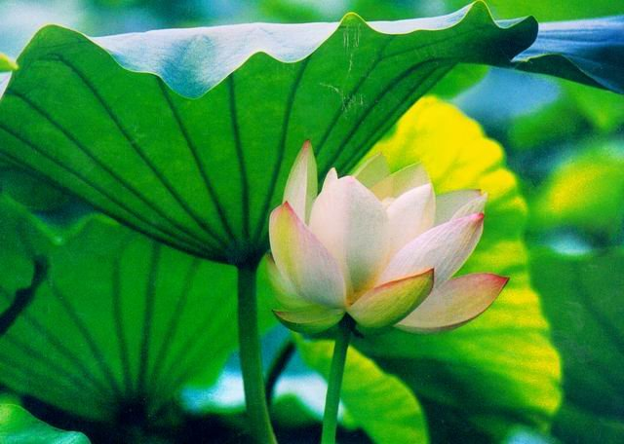

Slide 14
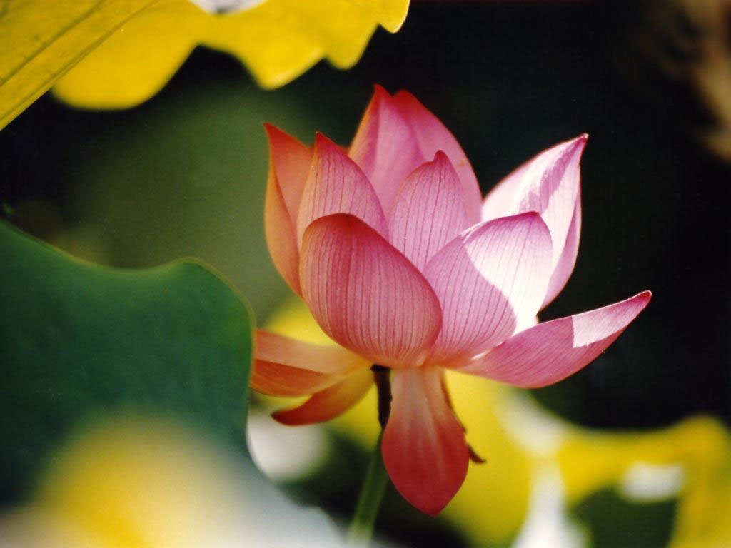

Slide 15
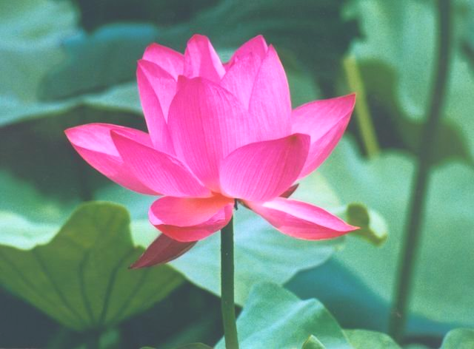

Slide 16
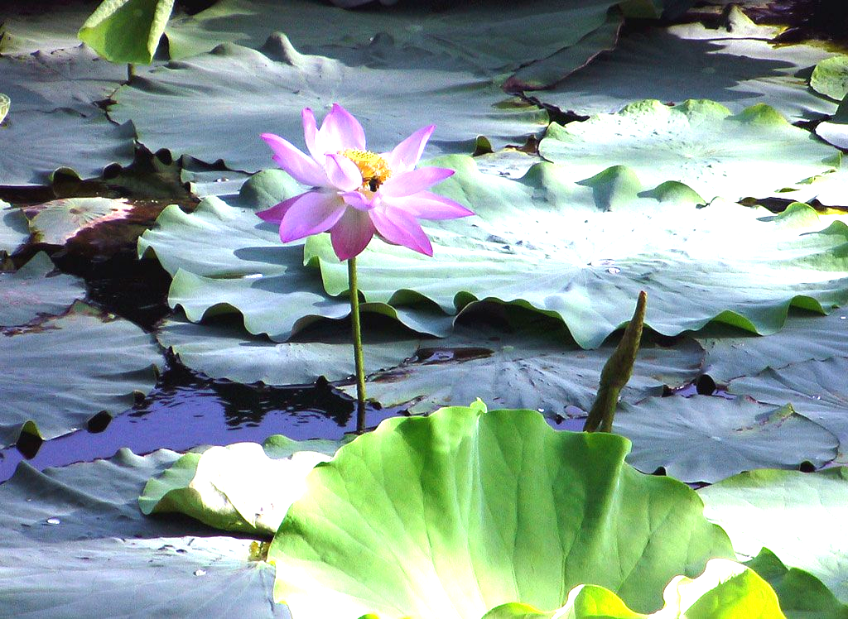

Slide 17
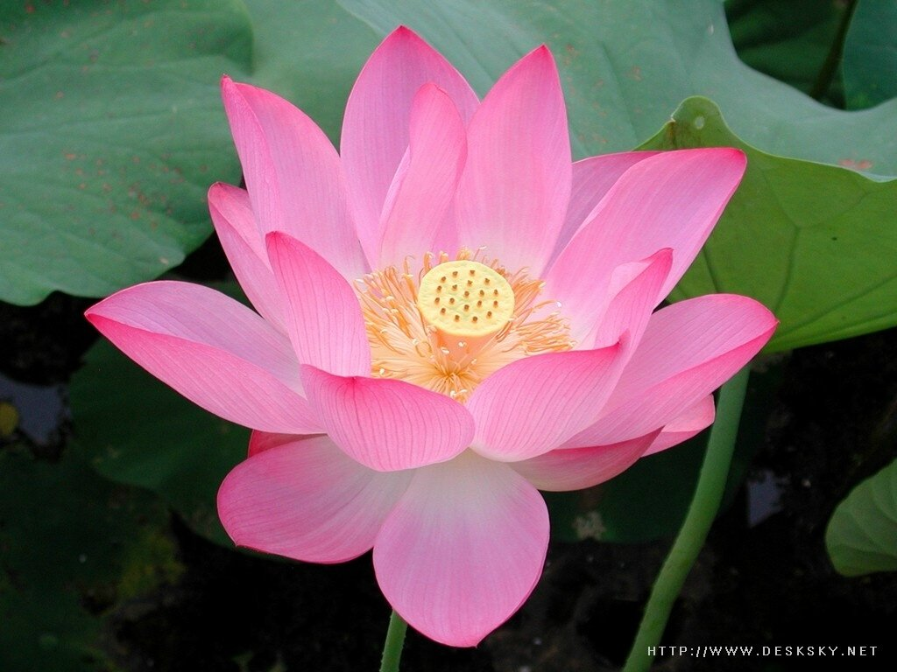

Slide 18
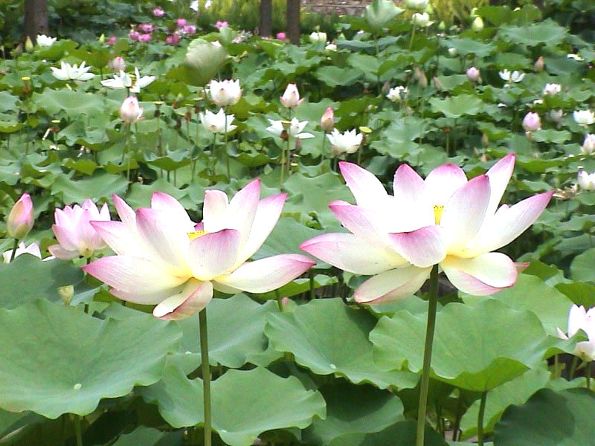
再见

